Slide 1
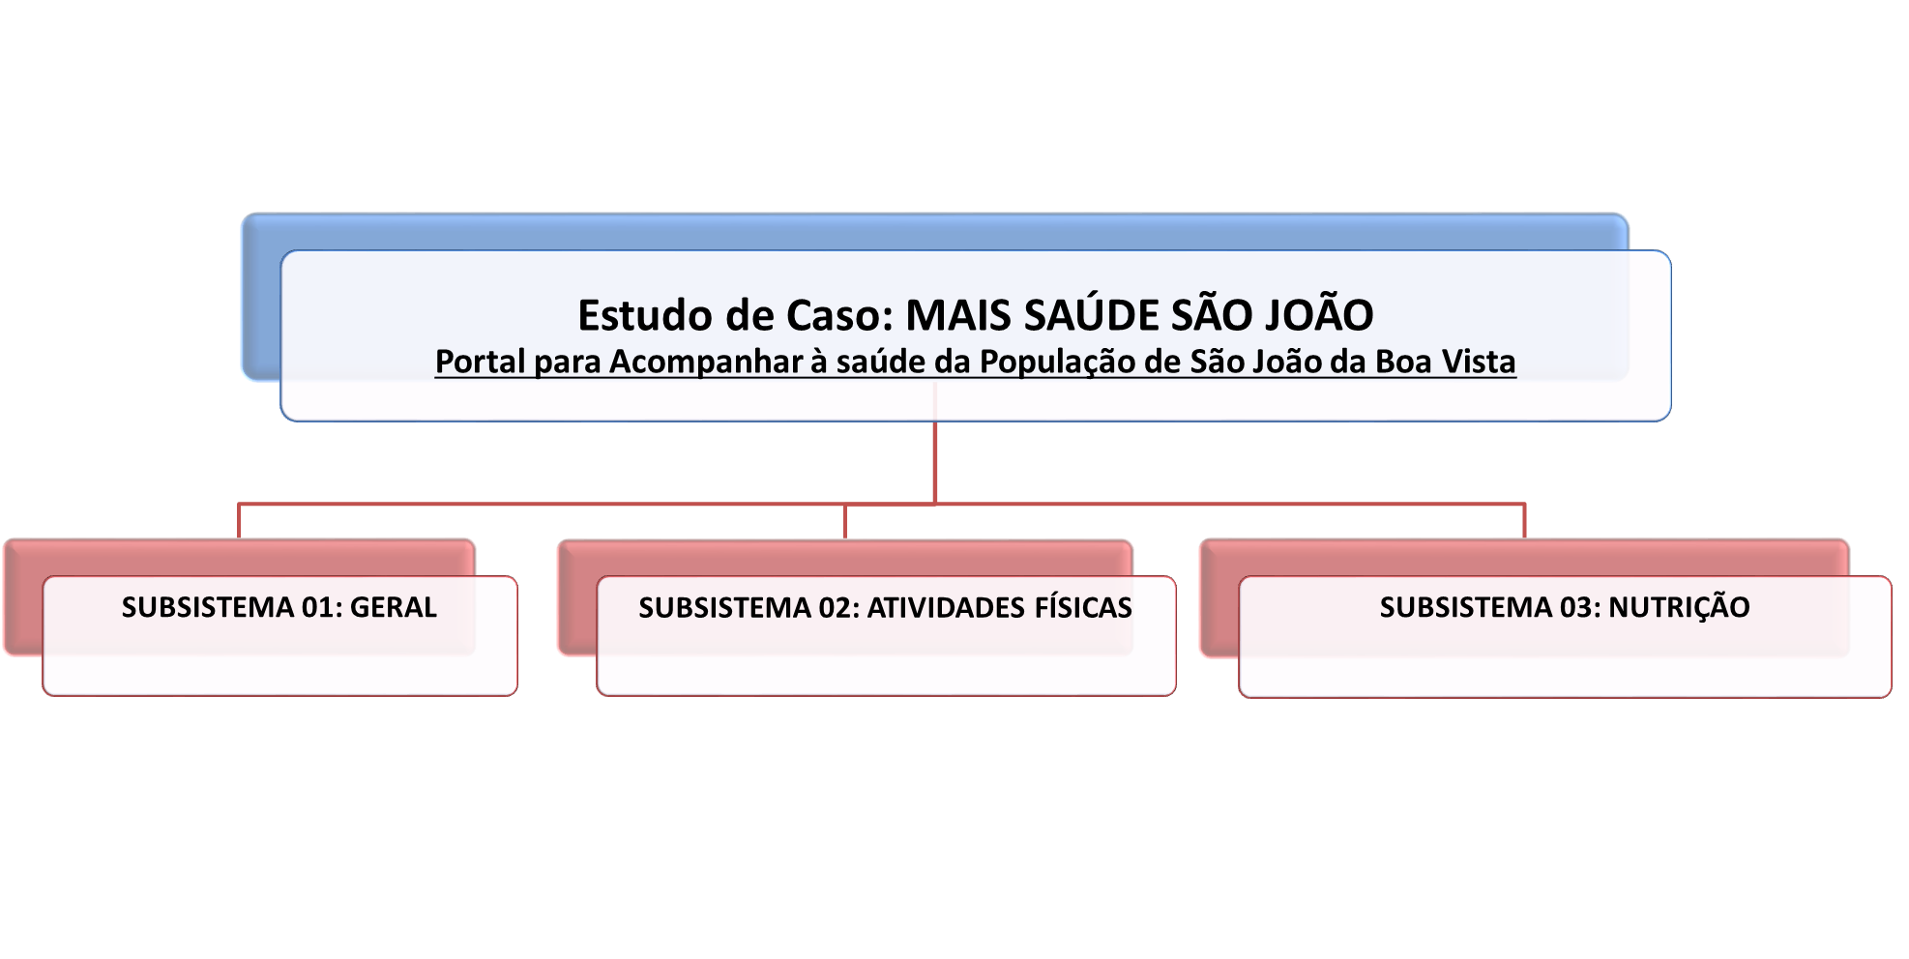
Identificação dos Módulos para Desenvolvimento e Macro-Requisitos

Slide 2
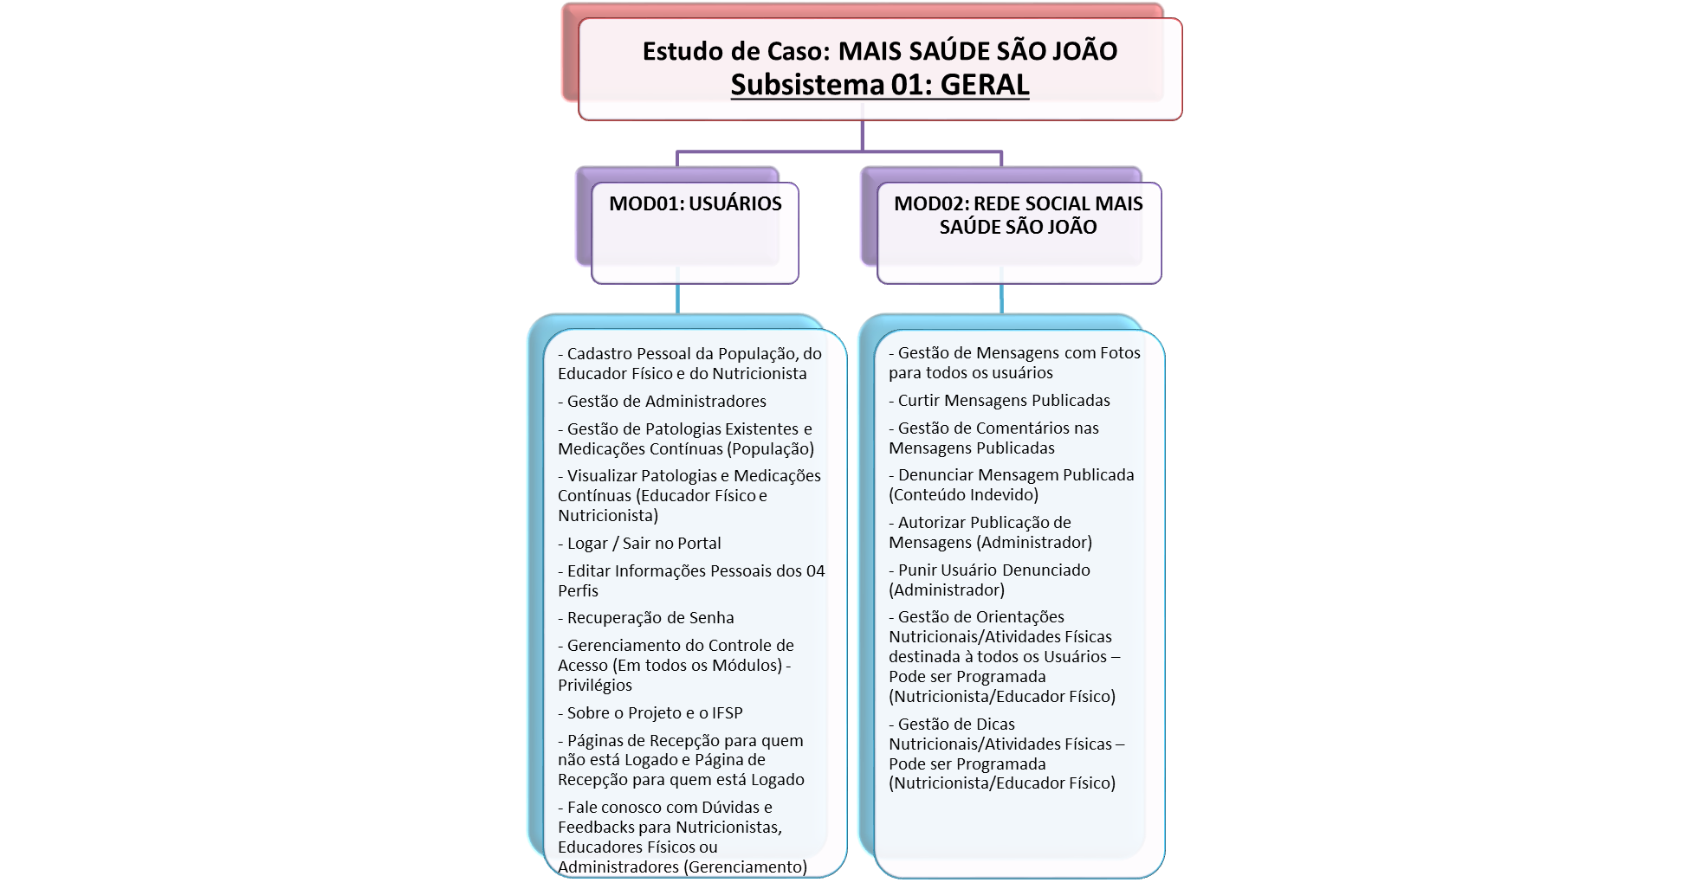
Identificação dos Módulos para Desenvolvimento e Macro-Requisitos
Gerencimento = Gestão = CRUD = Create, Read, Update e Delete

Slide 3
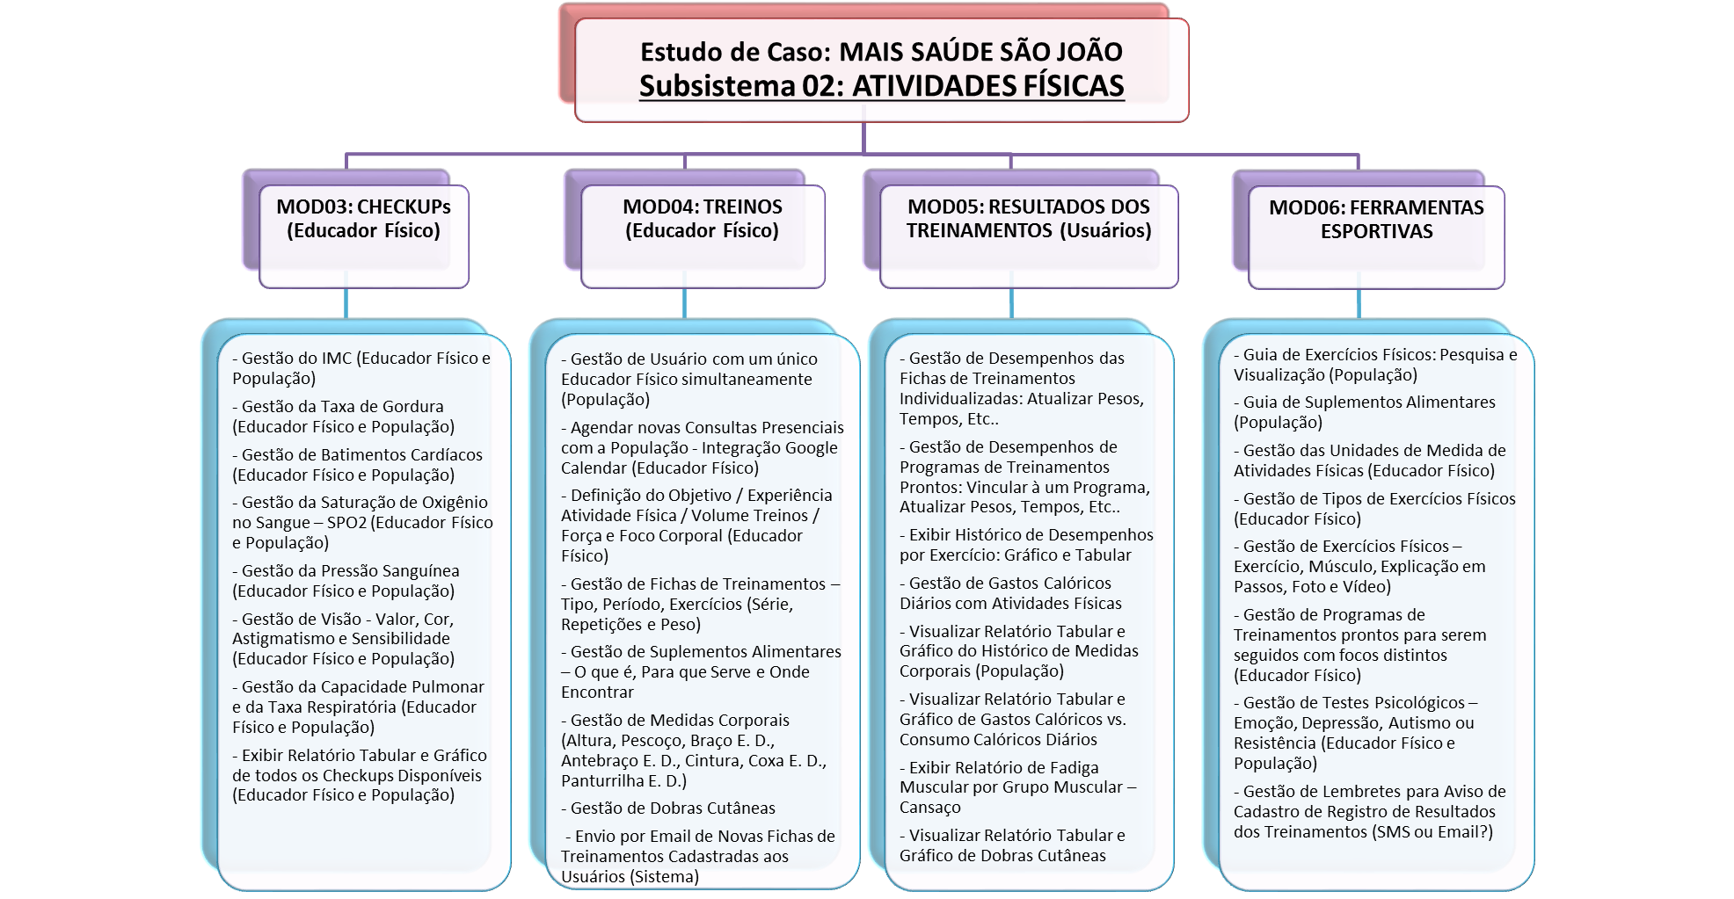
Identificação dos Módulos para Desenvolvimento e Macro-Requisitos
Gerencimento = Gestão = CRUD = Create, Read, Update e Delete

Slide 4
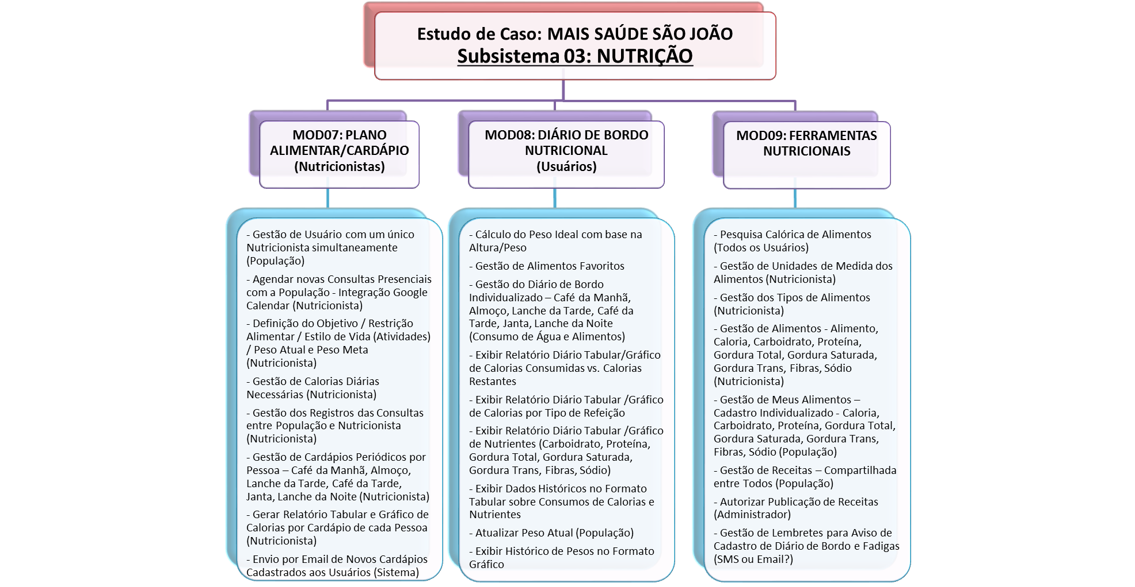
Identificação dos Módulos para Desenvolvimento e Macro-Requisitos
Gerencimento = Gestão = CRUD = Create, Read, Update e Delete

Slide 5
Referências
Calcular Calorias Diárias: Com a calculadora de calorias diárias do YAZIO, nós o ajudaremos a calcular as calorias diárias de que você necessita. Nossa calculadora de calorias diárias é bastante personalizada, assim indica valores apropriados de calorias diárias para mulheres e homens, e até mesmo a necessidade de calorias diárias infantil. Basta você inserir os dados necessários e a calculadora lhe apresentará a faixa saudável de ingestão calórica para o seu dia, seja o seu objetivo perder, ganhar ou manter seu peso: https://www.yazio.com/pt/calculadora-calorias-diarias
Calcular Peso Ideal: Você sabe qual é o peso ideal para sua altura? Com a calculadora de peso ideal grátis do YAZIO, você descobre qual é o peso saudável recomendado para você. Muitas são as discussões nos campos da ciência e medicina sobre o que realmente determina o peso ideal ou peso normal, mas convencionalmente, entende-se que o peso ideal é o que corresponde a uma composição corporal saudável, respeitando características individuais. Nosso ferramenta grátis faz o cálculo de peso ideal para mulher e homem, além de calcular o peso ideal infantil: https://www.yazio.com/pt/calculadora-peso-ideal#
Nutrição / Atividades Físicas: https://www.fatsecret.com.br
Apps Android que irão ajudar (e muito): Academia Pro, Gym WP, Health Check, iCare Health Monitor, Dieta e Saúde, AppNutri, Yazio, Fit, Fat Secret, Samsung Health

